Slide 1
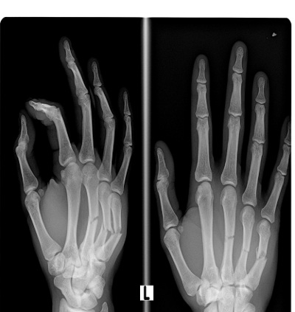
Переломи.Вивихи.Перша допомога при переломах та вивихах.

Slide 2
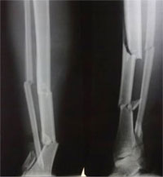
ПЕРЕЛОМИ.
Переломи це порушення цілісності кістки що супроводжується пошкодженням тканин, м¢язів, кровоносних судин, сухожиль, нервів. Переломи виникають під впливом зовнішніх травм або хворобливою зміною кістки.

Slide 3
Переломи бувають закритими – при яких цілісність шкіряних покривів не порушена, рани не має, та відкриті – коли перелом супроводжується пораненням м¢яких тканин.

Slide 4
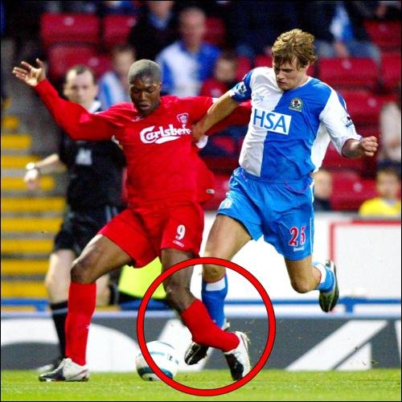
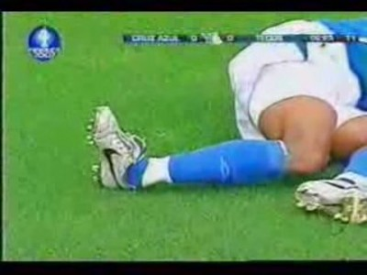

Slide 5
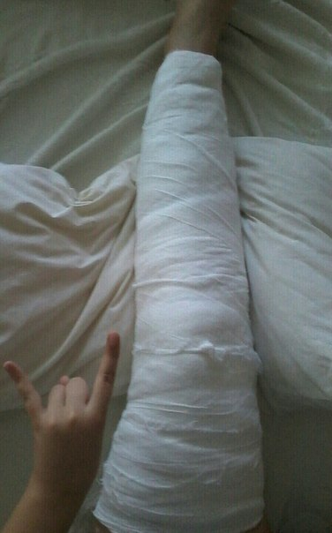

Slide 6
По ступеню пошкодження переломи бувають повними – при яких цілісність кістки порушено повністю та неповними – коли є тільки надлом кістки або її тріщина.

Slide 7
Для переломів характерні слідуючи ознаки:
- біль та болючість при торканні безпосередньо в області перелому;
- деформація можлива бути викликана як зміщенням відламків кістки, так і за рахунок пухлини яки розвились в наслідок кровотечі в м¢язи біля місця перелому;
- порушення функції (відсутність руху);
- ненормальна порушність кінцівки в місцях де не має суглобів;
- крепітація (хруст) на місці перелому, виникає за рахунок тертя обломів кісток одна з одною.

Slide 8
ПЕРША МЕДИЧНА ДОПОМОГА.
- надати для хворого найбільш сприяючого стану;
- зробити фіксацію переломленої кістки, НІ-ЗАЩО не слід вправляти перелом;
- не знімаючи одяг та взуття оглянути місце перелому та накласти пов¢язку на рану, при цьому одяг розрізати;
- зупинити кровотечу та накласти на рану асептичну пов¢язку;
- для зменшення болю ввести під шкіру промедол з шприц-тюбику чи дати таблетку промедолу;
- для створення нерухомості зло манної кінцівки використовують стандартні шини або підручні матеріали.

Slide 9
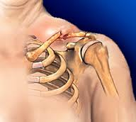
Переломи ключиці
виникають від удару, а також від падіння вперед чи на витягну туруку.

Slide 10
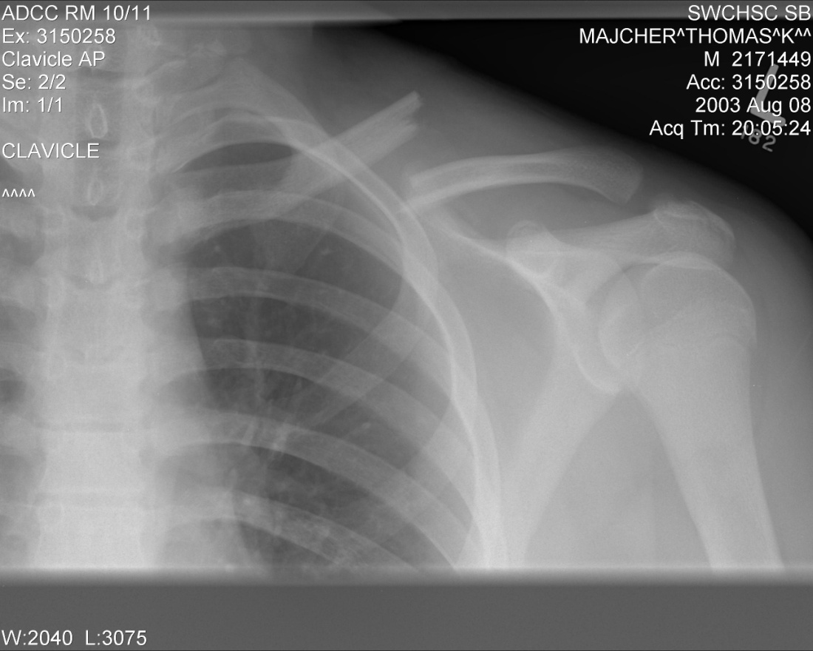
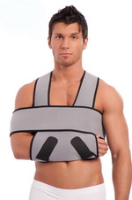
Ознаки:
Ознаки: ключиця стає мовби коротшою, біль у місціперелому, плече і вся рука приспущені донизу, рухируки обмежені.Допомога: в пахвову ямку кладуть великий жмутщільно скрученої вати, руку згинають у лікті підпрямим кутом і щільно прибинтовують до тулуба,передпліччя підвішують на косинці до шиї.

Slide 11
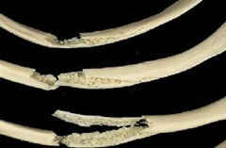
Перелом ребер
.

Slide 12
Ознаки: різко виражений біль у місці перелому, щопосилюється під час вдихання повітря, кашлю, рухах грудноїклітки. Коли одночасно пошкоджена плевра та легені, підшкірою скупчується повітря (підшкірна емфізема). В такихвипадках під час прощупування під шкірою відчуваєтьсяпотріскування бульбашок повітря. Інколи спостерігається відхаркування крові.

Slide 13
Допомога
Накласти тугу повязку навколо нижньої частиниГрудної клітки з метою обмеження її рухливості підчас дихання.Для зменшення болю можна дати потерпілому обезболювальнутаблетку. Перевозити потерпілого необхідно сидячи. Туго бинтують нижні відділи грудної клітини, при цьому перед початком бинтування поранений повинен видохнути повітря. В момент доху бинтування тимчасово зупинити, але при цьому натягують свобод ний кінець бинту

Slide 14
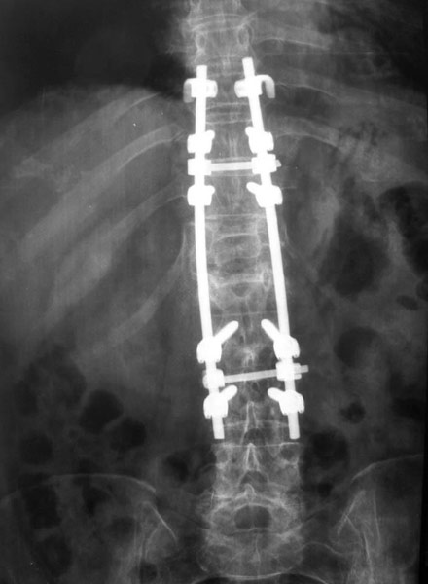
Переломи хребта
Надзвичайно небезпечні, особливо в тих випадках, коли пошкоджується спинний мозок. Такі переломи можливі в результаті падіння звисоти чи притискання важким предметом

Slide 15
Ознаки: різкий біль в області виступаючих позаду відростків,неможливість рухів в області хребта. Коли внаслідок переломупошкоджено спинний мозок, то * спостерігається параліч кінцівок,втрата чутливості тіла нижче місця перелому, розлад функцій тазовихорганів (затримка сечі та калу).

Slide 16
Допомога:
Потерпілого необхідно дуже обережно піднімати тапереносити. Не допускати згинання хребта, тому що в цьому випадкуможна пошкодити спинний мозок. Найважливіше — забезпечитинерухомість хребта. Для цього потерпілого кладуть на ноші з жорсткоюповерхнею в положенні на животі; під плечі та голову підкладаютьвалик. Для того щоб покласти потерпілого на ноші, спершу потрібнообережно повернути його вниз животом, а потім двое-трое людейодночасно піднімають його і кладуть на ноші, не допускаючи при цьомузгинання хребта. Можна перед тим, як піднімати потерпілого, підкластипід нього дошку.

Slide 17
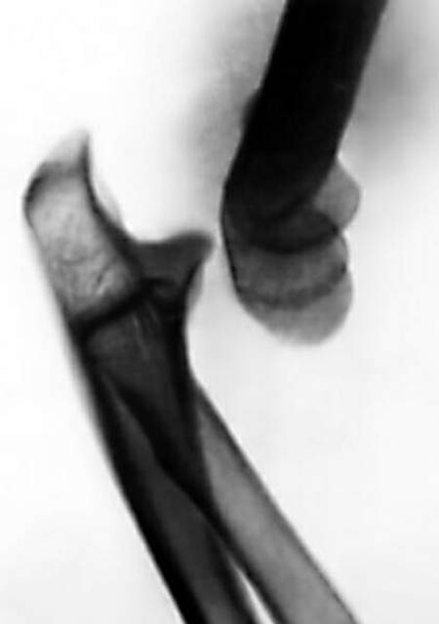
ВИВИХИ.

Slide 18
Вивихами – називаються повне або часткове зміщення кінців кісток, складаючи суглобів, супроводжується розривом суглобної капсули. Найчастішою причиною вивиху є травма або різке скорочення м¢язів, а також комбінація цих факторів. Вивих також з’являється через чрезмірне миттєве скорочення м¢язів, наприклад при подачи кидаючих кінців, при електротравмі. Вивихи можливі внаслідок різких,надмірних рухів у суглобі у випадках падіння,з висоти на витягнуту кінцівку в результаті.сильного удару в область суглоба Часто.вивихи супроводжуються переломами

Slide 19
Для вивиху характерні слідуючи ознаки:
- деформація області суглобу – кінці кісток та вся кінцівка знаходиться у незвичайному положенні;
- різні по довженні здорова та пошкоджена кінцівки – пошкоджена кінцівка може бути довше або коротше здорової;
- різке скорочення руху у суглобі;
- порушення функції, причиною чого являється неправильне положення кінців кісток;
- біль виникаюча у зв¢язку з розривом зв¢язок, суглоба та пошкодження окрема суглобови

Slide 20
ПЕРША МЕДИЧНА ДОПОМОГА.
- надати кінцівки положення найбільш зручне для пошкодженого;
- фіксують пошкоджений суглоб (використовують м¢яку шину, тугу пов¢язку з косинки або бинту);
- виконують протишокові міроприємства (вводять знеболюючи засоби з шприц-тюбику);
- постійно слідкують за пульсом, за станом кровообігу в кінцівки;
- транспортують на ПМД.

